Slide 1


Slide 2

Onde estão os algarismos romanos?
Qual valor está escrito?

Slide 3
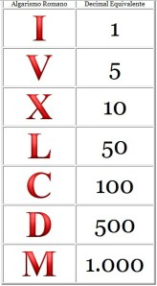
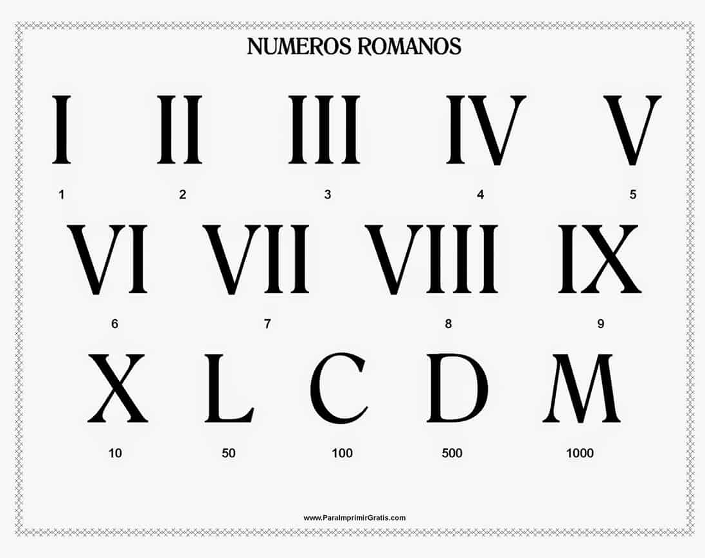
MMXXVI

Slide 4
MMXXVI = 2000 20 6 = 2026

Slide 5
